Slide 1
Zmartwychwstał Jezus
Zwyczaje Wielkanocne

Slide 2
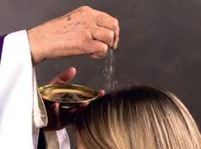
WIELKANOC
Wielkanoc poprzedza 40-dniowy post, który rozpoczyna się Środą Popielcową. Tego dnia obowiązuje post ścisły, w kościele głowy wiernych posypywane są popiołem, co symbolizuje, że wszystko co materialne i doczesne przemija. Podczas Wielkiego Postu odprawiane są nabożeństwa Drogi Krzyżowej oraz Gorzkich Żali.

Slide 3
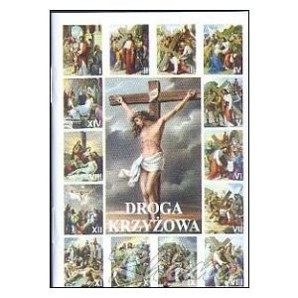
WIELKANOC
Podczas Wielkiego Postu odprawiane są nabożeństwa Drogi Krzyżowej oraz Gorzkich Żali.

Slide 4
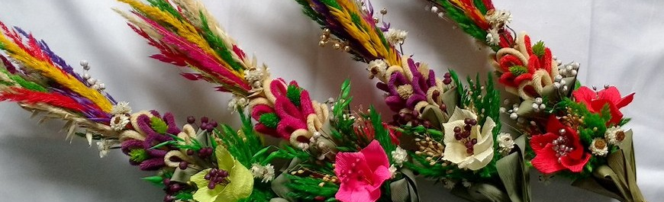
NIEDZIELA PALMOWA
Niedziela Palmowa rozpoczyna Wielki Tydzień. Święto to ustanowiono na pamiątkę wjazdu do Jerozolimy Chrystusa. Tego dnia wierni przynoszą do kościoła palmy, symbol odradzającego się życia.

Slide 5
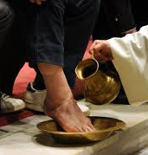
WIELKI CZWARTEK
W Wielkim Tygodniu jest Triduum Paschalne, które rozpoczyna się w Wielki Czwartek. Jest to dzień upamiętniający ostatnią wieczerzę Jezusa z Apostołami. To właśnie wtedy Chrystus ustanowił sakrament Eucharystii oraz Kapłaństwa. Tego dnia w kościele rzymskokatolickim pojawia się obrzęd umywania nóg (tzw. Mandatum) ksiądz prowadzący mszę dokonuje symbolicznego mycia nóg zaproszonym na liturgię ubogim. Od 1979 w Wielki Czwartek papież co roku obmywa nogi ubogim oraz więźniom.

Slide 6
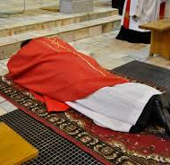
WIELKI PIĄTEK
Dzień śmierci krzyżowej Jezusa Chrystusa. Wielki Piątek w Kościele katolickim jest jedynym dniem w roku, w którym nie odprawia się mszy św, jedynie po południu celebrowane jest nabożeństwo, podczas którego śpiewa się pieśni o krzyżu i tajemnicy Komunii Świętej. Ksiądz tego dnia kładzie się krzyżem na ziemi.

Slide 7
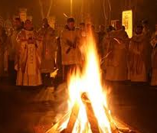
WIELKA SOBOTA
W Wielką Sobotę w Kościele katolickim przez cały dzień trwa święcenie pokarmów i adoracja Chrystusa złożonego do grobu. Po zmroku, w godzinach wieczornych, odbywa się liturgia Wigilii Paschalnej, podczas której następuje poświęcenie ognia i wody. Stanowi ona początek radosnych obchodów Zmartwychwstania Jezusa.

Slide 8
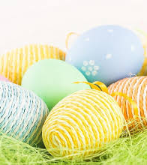
PISANKI
W zależności od techniki zdobienia jajka mają różne nazwy:
Kraszanki – gotowanie jajka w wywarze barwnym
Pisanki - rysowanie na skorupce gorącym roztopionym woskiem, a następnie zanurzenie jajka w barwniku
Oklejanki – przyozdobione skrawkami papieru lub tkaniny, płatkami bzu
Nalepianki - ozdabianie skorupki jajka różnobarwnymi wycinankami z papieru

Slide 9
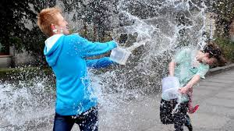
ŚMIGUS-DYNGUS
Przypada na dzień po zmartwychwstaniu Chrystusa, czyli Poniedziałek Wielkanocny. Obchodzony w całej Polsce. Polega na polewaniu się wodą, co symbolizuje pożegnanie zimy I radosne powitanie wiosny.

Slide 10
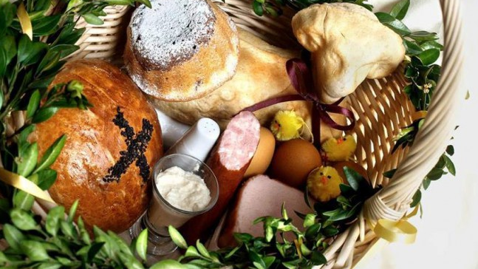
ŚWIĘCONKA
W Wielką Sobotę udajemy się do kościoła z koszyczkami, aby poświęcić pokarmy. W pięknie przystrojonych koszyczkach powinny znaleźć się jajka, chleb, kiełbasa, babka wielkanocna, chrzan i sól oraz baranek z cukru, masła lub ciasta. Każdy z produktów ma swoją symbolikę.

Slide 11
SYMBOLIKA POKARMÓW
Baranek z chorągiewką - Znak Chrystusa Zmartwychwstałego
Jajko - symbol nowego życia
Chleb - pokarm dla duszy, czyli Ciało Chrystusa
Wędlina - symbol baranka, którego Izraelici zabijali i spożywali rodzinnie w święto Paschy
Ciasto - oznaka kunsztu
Chrzan - jest symbolem goryczy Męki Pańskiej, zwieńczonej słodyczą Zmartwychwstania
Sól - jest symbolem prostoty życia, samego sedna istnienia, sił moralnych i duchowych, oczyszczenia oraz prawdy
Pieprz – gorzkie zioła

Slide 12
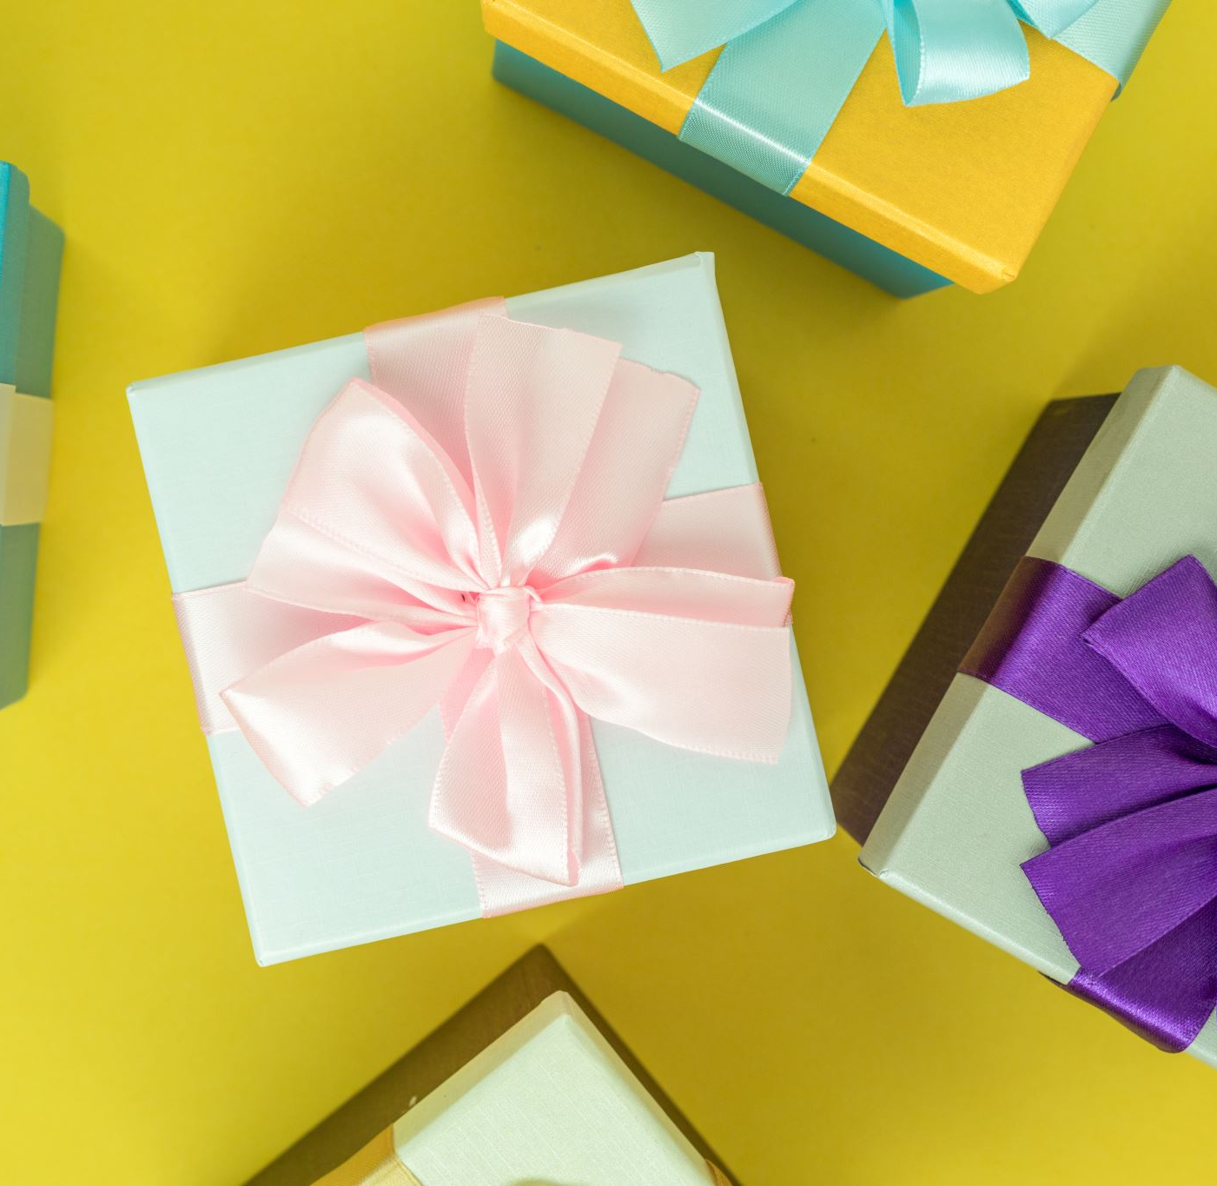
ZAJĄCZEK
Ta miła tradycja polega na obdarowywaniu się prezentami.

Slide 13
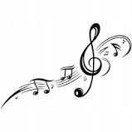
DO POSŁUCHANIA :)
https://www.youtube.com/watch?v=19RHxGCtkpg

Slide 14
Dziękuję za uwagę :)
Amelia Dawidowicz kl. 8c

